Slide 1
LIETUVOS BALDŲ SEKTORIAUS
SITUACIJA

Slide 2
Lietuvos baldų gamybos sektoriaus stiprumai
Stiprumai | Vertinimo kriterijai
 | Mažai svarus stiprumas 1 | Reikšmingas stiprumas 2 | Reta savybė 3 | Unikali savybė 4 | Efektyviai išnaudojama 5
1. Pagrindinės įmonės naudoja šiuolaikines gamybos technologijas |  | +
2. Gebėjimas lanksčiai vykdyti smulkius užsakymus |  | +
3. Aukšta pagrindinių įmonių vadovų strateginio valdymo kompetencija |  | +
4. Gausūs vietiniai žaliavos ištekliai | +
5. Gili sektoriaus vertikali integracija |  | +
6. Daugėja įmonių, eksportuojančių savo produkciją ne per IKEA sistemą (nors pats eksporto mastas per IKEA tinklą nemažėja) |  | +
7. Priklausymas IKEA verslo sistemai užtikrina masinės gamybos galimybę |  | +
8. Santykinai nedideli gamintojų veiklos kaštai ir aukšta produkcijos kokybė savo rinkos segmente |  | +
9. Geografinis artumas prie didžiųjų baldų rinkų |  | +
10. Gilios baldų sektoriaus tradicijos |  | +

Slide 3
Svarbiausi veiksniai, lemiantys sektoriaus įmonių konkurencingumą (KSF)
Veiksnys | 1 menkai svarbu | 2 svarbu | 3 labai svarbu | 4 išskirtinės svarbos veiksnys
1. Žemi veiklos kaštai |  |  | X
2. Gebėjimas kurti novatoriškus, išskirtinius produktus |  |  | X
3a. Marketingo novatoriškumas (su IKEA dirbančioms įmonėms) |  | X
3b. Marketingo novatoriškumas (ne su IKEA dirbančioms įmonėms) |  |  |  | X
4. Priklausymas tarptautinėms vertės kūrimo grandinėms |  |  |  | X
5. Turėjimas strateginio užsienio partnerio |  |  | X
6. Stiprios pozicijos vietinėje rinkoje |  |  | X
7. Gebėjimas apsirūpinti pigiais ištekliais |  |  | X
8. Modernios technologijos |  |  |  | X
9. Gebėjimas užtikrinti vartotojams geriausią kainos ir kokybės santykį |  |  |  | X
10. Vietinių bazinių išteklių gausa | X
11. Transporto infrastruktūros kokybė |  |  | X
12. Efektyvi logistika |  |  | X

Slide 4
Lietuvos baldų sektoriaus silpnumai
Silpnumai | Vertinimo kriterijai
 | Mažai svarus silpnumas 1 | Reikšmingas silpnumas 2 | Didelis silpnumas 3 | Strateginis silpnumas 4 | Išskirtinis silpnumas 5
1. Didelė priklausomybė nuo vieno pagrindinio tiekėjo (IKEA) |  |  |  | X
2. Menka dizaino kompetencija |  |  |  | X
3. Ribota marketingo kompetencija |  |  |  | X
4. Stiprių vietinių prekės ženklų nebuvimas |  |  |  | X
5. Konkurencija žemų kaštų produktų segmente |  | X
6. Menkas bendradarbiavimas tarp sektoriaus įmonių |  |  | X
7. Menkas bendradarbiavimas tarp sektoriaus įmonių ir tyrimų organizacijų |  |  | X
8. Menkas sektoriaus novatoriškumas |  |  |  | X
9. Ribota daugelio smulkesnių įmonių vadovų vadybinė kompetencija |  |  | X
10. Ribota viduriniosios grandies vadovų gamybos organizavimo kompetencija |  |  | X

Slide 5
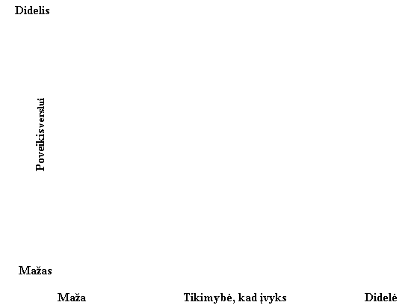
Lietuvos baldų gamybos sektoriaus galimybės
Pasinaudoti išaugusiais rinkos poreikiais pasibaigus pasaulio ekonominei krizei ir vėl pradėjus augti nekilnojamojo turto rinkai
Sukurti stiprias savo produktų linijas ir prekių ženklus, palaipsniui sumažinant priklausomybę nuo tarptautinių stambių užsakovų (pvz., IKEA)
Padidėjusi konkurencija tradicinių produktų rinkose paskatins įmones pakeisti strateginę orientaciją link investavimo į technologines, produktų bei verslo modelių inovacijas.
Susiformuos stipri nacionalinė dizaino „mokykla“, kuria pasinaudojęs baldų sektorius galės pakilti į naują kokybinį lygmenį
Efektyviai panaudoti ES paramą įmonių veiklai modernizuoti ir vadovų vadybinei kompetencijai stiprinti
Įsitvirtinti augančiose ir mažiau krizės paveiktose rinkose
Įdiegti gamyboje mažai energijos sąnaudų reikalaujančius procesus ir persiorientuoti į eko-produkcijos segmentą
Pasinaudoti technologinių procesų bei atsinaujinančių šaltinių teikiama energija
Susiformuos stiprus baldų klasteris
IKEA taikys ilgalaikę buvimo Lietuvoje strategiją
Padidės užsienio stambių pirkėjų užsakymai
 |  |  |  |  |  |  | 10
 |  |  |  |  |  |  | 1
 |  |  |  |  |  |  | 11
 |  |  |  | 5 |  |  | 6
 |  | 4 | 2 | 3 | 9
 |  | 8 |  |  |  |  | 7

Slide 6
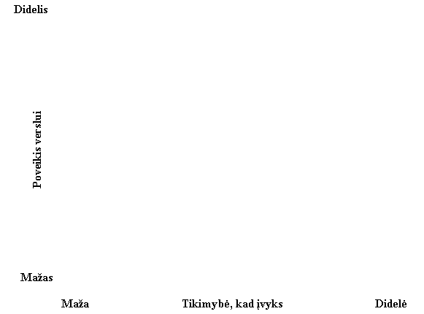
Lietuvos baldų gamybos sektoriaus grėsmės
 |  | 1
 |  |  |  |  | 3 | 7
 |  |  |  |  | 9 | 8 | 4
 |  |  |  |  | 5 | 6
 |  | 2
IKEA nuspręs pasitraukti iš Lietuvos
Dėl Lietuvos valdžios politinių sprendimų dar labiau pabrangs vietinė žaliava
Užsitęsusi pasaulinė ekonomikos krizė drastiškai sumažins įmonių gyvybingumą
Toliau tęsis stagnacija bankų sektoriuje ir išliks ribotos paskolų gavimo galimybės
Rinkų atsigavimas gali būti trumpalaikis
Dėl emigracijos pradės trūkti kvalifikuotų darbuotojų
Ilgalaikėje perspektyvoje trūks aukštos kompetencijos inžinerinių ir technologinių sričių specialistų
Blogės verslo sąlygos Lietuvoje ir toliau mažės užsienio investuotojų
Padidėjusi mokesčių našta sužlugdys nemažai įmonių

Slide 7
Baldų gamybos sektoriaus raidos hipotetiniai scenarijai
IKEA strateginiai interesai Lietuvoje bus ilgalaikiai
“Dar ne vakaras”
“Giedra diena”
Orientacija į įprastinius produktus
“Tamsi naktis”
“Darganotas rytas”
Orientacija į aukštos vertės produktus
IKEA praras strateginį interesą Lietuvoje

Slide 8
I scenarijus. “Dar ne vakaras”
IKEA strateginiai interesai Lietuvoje ilgalaikiai
Orientacija į įprastinius produktus
Dinamiškas sektoriaus, o ypač stambių įmonių, augimas
Gamybos organizavimo kompetencija pasiekia tarptautinį lygį
Vietinės rinkos žemų kainų segmento poreikius tenkina smulkios įmonės
Didėja kokybiškų užsienio gamintojų produktų pasiūla
Išlieka sektoriaus įmonių menkas patrauklumas kvalifikuotiems specialistams

Slide 9
II scenarijus. “Giedra diena”
IKEA strateginiai interesai Lietuvoje ilgalaikiai
Orientacija į aukštos vertės produktus
Dinamiškas sektoriaus augimas
Bendradarbiavimo kultūra sektoriuje formuojasi, bet lėtai
Įmonės dėmesį skiria prioritetiškai savo prekių ženklams
Auga marketingo kompetencija
Sektorius patrauklus investuotojams ir kreditoriams
Didelės investicijos į technologijas ir dizainą
Sektorius patrauklus jauniems ir talentingiems specialistams
Tampresnis ryšys tarp pramonės ir tyrimų institucijų

Slide 10
III scenarijus. “Tamsi naktis”
IKEA praras strateginį interesą Lietuvoje
Orientacija į įprastinius produktus
Didžiosios įmonės patiria didelių nuostolių
Stambios įmonės skaidosi į mažesnes
Baldų pramonė praranda strategines pozicijas Lietuvoje
Dėl stambių įmonių didesnio dėmesio vietinei rinkai nemažai smulkių įmonių bankrutuoja
Pasunkėja apsirūpinimas finansiniais ištekliais
Sektorius nepatrauklus jauniems, gabiems specialistams

Slide 11
IV scenarijus. “Darganotas rytas”
IKEA praras strateginį interesą Lietuvoje
Orientacija į aukštos vertės produktus
Smulkūs gamintojai buriasi į klasterius
Plinta ir įsitvirtina prekių ženklai
Didelis dėmesys marketingui
Ženkliai išsiplečia produktų asortimentas
Trūksta investicinio kapitalo įmonėms modernizuoti
Dėmesys inovacijoms ir produktų dizainui
Dideli stambių įmonių nuostoliai

Slide 12
Lietuvos aprangos ir tekstilės gaminių sektoriaus stiprumai
Stiprumai | Vertinimo kriterijai
 | Mažai svarus stiprumas 1 | Reikšmingas stiprumas 2 | Reta savybė 3 | Unikali savybė 4 | Efektyviai išnaudojama 5
Gamybiniai veiksniai
1. Vyrauja kokybiškų produktų gamyba |  | +
2. Trumpas produkcijos gamybos ir pristatymo pirkėjui laikas |  | +
3. Gebėjimas pagaminti nedidelėmis partijomis |  | +
Žmogiškieji ir vadybiniai veiksniai
4. Aukšta darbuotojų technologinė-gamybinė kompetencija |  | +
5. Aukštas darbo kultūros lygis |  | +
6. Kelių užsienio kalbų mokėjimas |  | +
7. Kaimyninių Rytų šalių mentaliteto žinojimas |  | +
Organizaciniai ir strateginiai veiksniai
8. Sąlyginai nedideli darbo jėgos kaštai |  | +
9. Įmonių veiklos tarptautinėse rinkose patirtis |  | +
Geografiniai ir infrastruktūros veiksniai
10. Kultūrinis artumas ES šalims |  | +
11. Stiprios pramonės šakos tradicijos |  | +
Notes:
Apklausos metu gauti duomenys buvo apibendrinti ir svarstomi „apskritojo stalo“ ir individualių pokalbių su sektoriaus įmonių vadovais metu. Diskusijų dalyviams buvo iškeltas tikslas pateikti savo ekspertinį vertinimą ir pasiekti bendro sutarimo apie sektoriaus stipriąsias ir silpnąsias puses, konkurencingumo stiprinimo galimybių bei konkurencinių pranašumų prara­dimo pavojų. Reikšmingi stiprumai papildomai buvo vertinami pagal jų retumo, unikalumo ir efektyvaus išnaudojimo charakteristikas. Sektoriaus silpnumai buvo vertinami balais nuo 5 (išskirtinis silpnumas) iki 1 (mažai svarus silpnumas). Atliekant sektoriaus galimybių ir grėsmių analizę, buvo svarstomas kiekvienos tyrimo metu nustatytos galimybės ir grėsmės potencialus poveikis verslui (mažas, vidutinis, didelis), o taip pat buvo vertinama kiekvienos galimybės ir grėsmės tikimybė (maža, vidutinė, didelė).
Vertinimo kriterijai: 1 – Mažai svarbus stiprumas, 2 – Reikšmingas stiprumas, 3 – Reta savybė, 4 – Unikali savybė, 5 – Efektyviai išnaudojama.

Slide 13
Lietuvos aprangos ir tekstilės gaminių sektoriaus silpnumai
Silpnumai | Vertinimo kriterijai
 | Mažai svarus silpnumas 1 | Reikšmingas silpnumas 2 | Didelis silpnumas 3 | Strateginis silpnumas 4 | Išskirtinis silpnumas 5
Silpnas bendradarbiavimas tarp įmonių |  |  |  | +
Sektorius nepatrauklus jaunimui |  |  |  | +
Silpnas bendradarbiavimas su mokslu |  |  |  |  | +
Nepakankami marketingo sugebėjimai |  |  |  |  | +
Ambicingų strategijų stoka |  |  |  | +
Žemas veiklos efektyvumas ir produktyvumas |  |  | +
Nekuriami novatoriški produktai |  |  |  | +
Nepakankamos investicijos į naujas technologijas
Vyrauja žemos pridėtinės vertės produktai |  |  |  | +
Dizaino kompetencija menkai integruota į verslo modelius
Veikla neperspektyviuose verslo segmentuose |  |  |  | +

Slide 14
Lietuvos aprangos ir tekstilės gaminių sektoriaus galimybės
Suformuoti efektyviai veikiantį Lietuvos tekstilės ir aprangos klasterį/klasterius
Suformuoti bendradarbiavimo ir partnerystės tarp įmonių kultūrą
Nemažai daliai sektoriaus įmonių pilniau integruotis į tarptautinius klasterius
Pilniau išnaudoti Europos Sąjungos rinkos galimybes
Pilniau išnaudoti Rusijos ir kaimyninių šalių rinkos galimybes
Įsitvirtinti naujose specifinėse tekstilės gaminių rinkose ir segmentuose
Išplėsti veiklą į naujas tarptautines rinkas
Sukurti virtualią industrinę sistemą
Žymiai daliai įmonių įsitvirtinti prabangos prekių rinkoje
Išplėsti naujos kartos žaliavų panaudojimą
Pritraukti investuotojus, planuojančius gamybą iš Vakarų Europos perkelti į pigesnes, tačiau artimas šalis
Žymiai padidinti aukštą pridedamąją vertę kuriančių veiklų (dizaino, logistikos, kt.) lyginamąjį svorį šakos ekonominės veiklos struktūroje
Kartu su tyrimo institucijomis išplėsti novatoriškų produktų kūrimą
Efektyviai panaudoti ES ir kitas lėšas veiklai modernizuoti
Sukurti ir tarptautinėse rinkose išpopuliarinti bendrus prekės ženklus

Slide 15
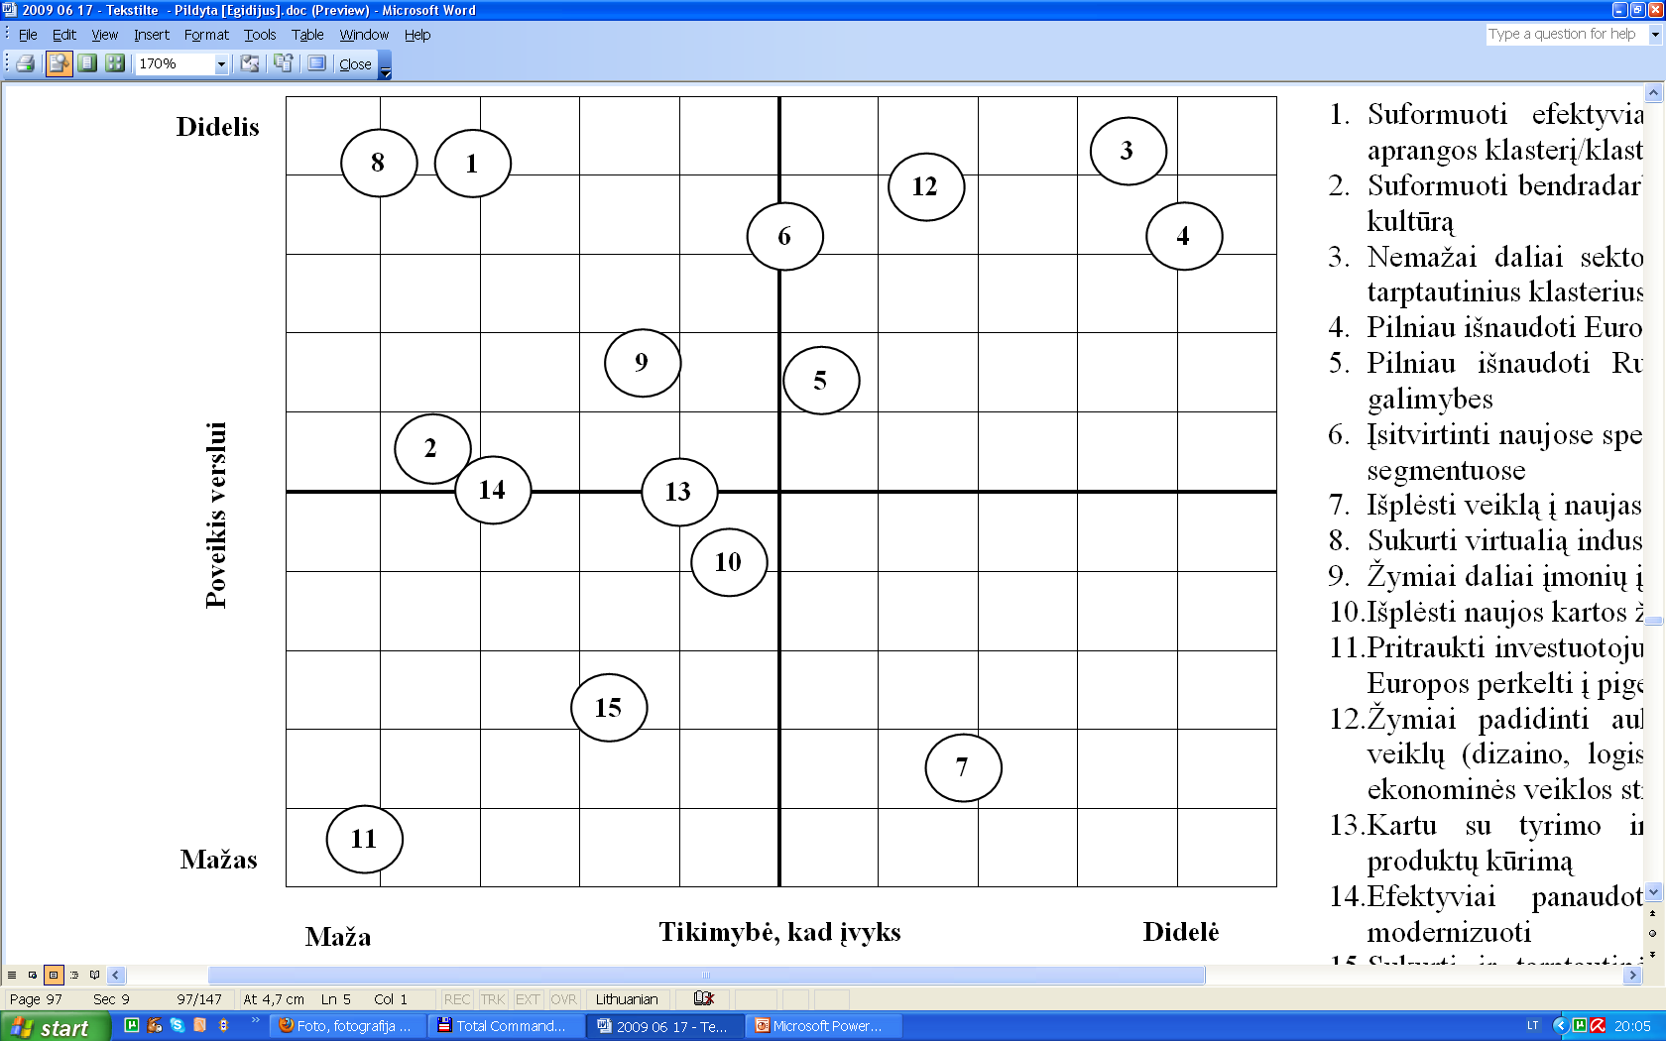
Lietuvos aprangos ir tekstilės gaminių sektoriaus galimybės
Notes:
Galimybės:
1. Suformuoti efektyviai veikiantį Lietuvos tekstilės ir aprangos klasterį/klasterius
2. Suformuoti bendradarbiavimo ir partnerystės tarp įmonių kultūrą
3. Nemažai daliai sektoriaus įmonių pilniau integruotis į tarptautinius klasterius
4. Pilniau išnaudoti Europos Sąjungos rinkos galimybes
5. Pilniau išnaudoti Rusijos ir kaimyninių šalių rinkos galimybes
6. Įsitvirtinti naujose specifinėse tekstilės gaminių rinkose ir segmentuose
7. Išplėsti veiklą į naujas tarptautines rinkas
8. Sukurti virtualią industrinę sistemą
9. Žymiai daliai įmonių įsitvirtinti prabangos prekių rinkoje
10. Išplėsti naujos kartos žaliavų panaudojimą
11. Pritraukti investuotojus, planuojančius gamybą iš Vakarų Europos perkelti į pigesnes, tačiau artimas šalis.
12. Žymiai padidinti aukštą pridedamąją vertę kuriančių veiklų (dizaino, logistikos, kt.) lyginamąjį svorį šakos ekonominės veiklos struktūroje
13. Kartu su tyrimo institucijomis išplėsti novatoriškų produktų kūrimą
14. Efektyviai panaudoti ES ir kitas lėšas veiklai modernizuoti
15. Sukurti ir tarptautinėse rinkose išpopuliarinti bendrus prekės ženklus

Slide 16
Lietuvos aprangos ir tekstilės gaminių sektoriaus grėsmės
Išaugs gamybos ir kiti veiklos kaštai
Didėjantis darbo užmokestis sumažins konkurencingumą
Nepavyks efektyviai pasinaudoti ES parama
Sektoriui nepalanki valstybės politika apsunkins gamybos modernizavimą
Ekonomikos nuosmukis užsitęs keletą metų
Dėl įmonių bankroto sumenks sektoriaus įtaka šalies ekonomikai
Išbrangs energetiniai ištekliai
Padidės mokesčiai
Toliau mažės vartotojų perkamoji galia
Kreditų gavimo sunkumai tęsis keletą metų
Žymiai padidės Azijos gamintojų spaudimas
Sumažės lininių gaminių paklausa tarptautinėse rinkose
Dėl emigracijos ir kitų veiksnių kvalifikuotų darbuotojų trūkumas taps aštria problema
Sektorius nebus pajėgus pritraukti ir išlaikyti geriausius specialistus
Darbo jėgos struktūroje vyraus senyvo amžiaus darbuotojai
Sumenks bendras tekstilės ir aprangos sektoriaus kompetencijos lygis
Nemaža dalis įmonių savo veiklą perkels į Rytų šalis

Slide 17
Lietuvos aprangos ir tekstilės gaminių sektoriaus grėsmės
Didelis
1
6
Nepavyks pasinaudoti ES parama
Brangs energija
Kreditai
Iškėlimas veiklos
16
3
8
14
5
17
12
Vidutinis
9
10
7
Poveikis verslui
13
4
2
11
15
Mažas
Maža
Vidutinė
Didelė
Tikimybė, kad įvyks
Notes:
Grėsmės:
1. Išaugs gamybos ir kiti veiklos kaštai
2. Didėjantis darbo užmokestis sumažins konkurencingumą
3. Nepavyks efektyviai pasinaudoti ES parama
4. Sektoriui nepalanki valstybės politika apsunkins gamybos modernizavimą
5. Ekonomikos nuosmukis užsitęs keletą metų
6. Dėl įmonių bankroto sumenks sektoriaus įtaka šalies ekonomikai
7. Išbrangs energetiniai ištekliai
8. Padidės mokesčiai
9. Toliau mažės vartotojų perkamoji galia
10. Kreditų gavimo sunkumai tęsis keletą metų
11. Žymiai padidės Azijos gamintojų spaudimas
12. Sumažės lininių gaminių paklausa tarptautinėse rinkose
13. Dėl emigracijos ir kitų veiksnių kvalifikuotų darbuotojų trūkumas taps aštria problema
14. Sektorius nebus pajėgus pritraukti ir išlaikyti geriausius specialistus
15. Darbo jėgos struktūroje vyraus senyvo amžiaus darbuotojai
16. Sumenks bendras tekstilės ir aprangos sektoriaus kompetencijos lygis
17. Nemaža dalis įmonių savo veiklą perkels į Rytų šalis

Slide 18
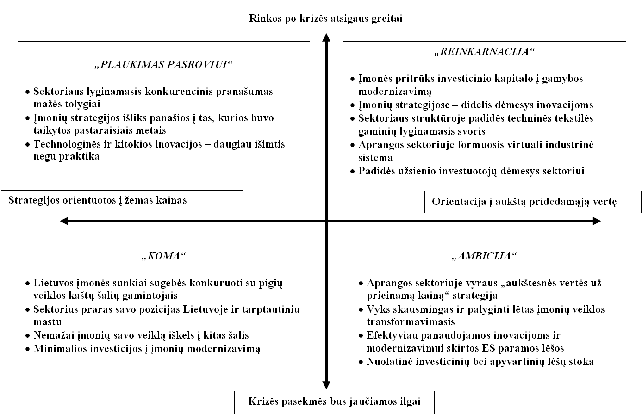
Lietuvos Tekstilės ir aprangos pramonės vystymosi raidos galimi scenarijai
Notes:
Atliktas tyrimas, taikant sektoriaus įmonių vadovų ir specialistų apklausos, interviu bei grupinių diskusijų metodus, o taip pat statistinių duomenų analizę. Jo metu išskirti tokie tikėtini įvykiai, galintys turėti kaip teigiamų, taip ir neigiamų pasekmių sektoriaus konkurencingumui:
1. Ekonomikos recesija ES ir Lietuvoje užsitęs keletą metų
2. Įmonės koncentruosis prioritetiškai į inovacinę veiklą
3. Žymiai pabrangs baziniai gamybos ištekliai
4. Sektoriaus įmonių dekvalifikacija: nemažai talentingų specialistų pereis dirbti į kitus sektorius
5. Toliau mažės pirkėjų perkamoji galia
6. Valstybės politika taps palanki ir skatinanti inovacijas tradiciniuose pramonės sektoriuose
7. Lietuvoje į naujų tekstilės medžiagų kūrimo centrus investuos stambios kompanijos
8. Visuomenėje bus atkurtas aukštas sektoriaus prestižas
9. Sektoriaus įmonės ir organizacijos suvienys pastangos, ieškodamos bendrų kelių į sėkmę
10. Padidės Azijos gamintojų konkurencinis spaudimas
11. Sektorius integruos kitų mokslo sričių technologines žinias
12. Aprangos šakos įmonės sukurs virtualią industrinę sistemą
13. Nemažai gamybinių įmonių savo veiklą perkels į kitas šalis
14. Tekstilės įmonės sugebės įsitvirtinti šiuolaikinių techninės paskirties gaminių rinkose
15. Įmonės nesugebės sutelkti bendrų pastangų sektoriaus vystymuisi
16. ES įves apribojimus Azijos gamintojų prekėms
17. Įmonės ir toliau kelių į sėkmę ieškos atskirai

